Slide 1
தொல்காப்பிய மெய்ம்மயக்கப் பைத்தான் நிரலாக்க மேம்பாடு Tholkaapppiyam Melmayakkam Python Programming Development
செபுதம்பர் (September) 22, 2024
சத்தியராஜ் தங்கச்சாமி
தமிழ் உதவிப்பேராசிரியர், ஸ்ரீ கிருஷ்ணா ஆதித்யா கலை மற்றும் அறிவியல் கல்லூரி, கோயம்புத்தூர் – 641042.
பரமேஷ்வர் அருணாசலம், மென்பொறியாளர், காஞ்சிபுரம்
த. சீனிவாசன், நிறுவுநர், கணியம் அறக்கட்டளை, கனடா.
இரா. திலீப், மென்பொறியாளர், சென்னை.
sathiyarajkkt@gmail.com, neyakkoot (GitHub), IIETS (Journal)

Slide 2
முன்னுரை
தமிழில் கிடைக்கப்பெற்ற முதல் இலக்கணமாகிய தொல்காப்பியம் கி.மு.14இல் தொல்காப்பியரால் எழுதப்பபெற்றது [23] [24].
இந்த இலக்கணமும் மொழியியலும் இன்றைய தமிழ்க் கணிமைக்கு அடிப்படை என்பார் ந.தெய்வசுந்தரம் [29].
தொல்காப்பியம், எழுத்ததிகாரம், சொல்லதிகாரம், பொருளதிகாரம் எனும் மூன்று அதிகாரங்களில் தமிழின் மொழியமைப்பை விளக்கியுள்ளது என்பார் க. பாலசுப்பிரமணியன் [23] [24].
அதுமட்டுமின்றி, இந்த மூன்று அதிகாரங்களையும் தொல்காப்பியர் ஒருவரே எழுதினார் என்பதையும் தம் ஆய்வில் விளக்கியுள்ளார் க. பாலசுப்பிரமணியன் [23] [24].
இந்த இலக்கணம் இன்றைய கணினி மொழித் தொழில்நுட்பத்திற்கு எழுதுவதுபோல் அமைந்திருப்பதை உணரமுடிகின்றது.
அந்த அளவிற்கு நுட்பமாகத் தொல்காப்பியர் தொகை, வகை, விரி அடிப்படையில் விளக்கியுள்ளார். அதனைத் தொல்காப்பியம் - நூன்பமரபு (பைத்தான்வழி உரை) [30] [31] எனும் கட்டுரையின்வழி விளங்கிக் கொள்ளலாம்.

Slide 3
முன்னுரை
தொல்காப்பியர் எழுதிய கருத்தியல்கள் இன்றைய பைத்தான் மொழியில் முழுமையாக விதியாக்கங்களாக உருவாக்கப்படவில்லை.
மொழித் தொழில்நுட்ப அடிப்படையில் தொல்காப்பியத்திற்குப் பைத்தான் நிரல் உருவாக்குவது காலத்தின் தேவை என்பதை உணர்ந்து சில முயற்சிகள் மேற்கொள்ளப்பெற்றுள்ளன.
அந்த முயற்சி தொழில்நுட்பப் பொறியியல் வல்லுநர்களுடன் இணைந்து…
மெய்ம்மயக்கம், மொழிமுதல், மொழியிறுதி ஆகிய கருத்தியல்களுக்குப் பைத்தான் நிரல் உருவாக்கப்பெற்றுப் பொது உரிமத்தில் வெளியிடவும் பெற்றது [25].

Slide 4
முன்னுரை
இவ்வாறு பைத்தானில் நிரலாக எழுதுவதால் என்ன நடந்துவிடப் போகின்றது
‘தொல்காப்பியம், நன்னூல் போன்ற இலக்கண நூல்களும் இன்றைய மொழியியலாளர் ஆய்வுகளும் மனித மூளைக்காக உருவாக்கப்பட்டவையாகும்.
அவற்றை அப்படியே கணினிக்குக் கொடுத்தால், கணினியால் புரிந்துகொள்ள முடியாது. கணினியில் அமைந்துள்ள மின்னணுச் சில்லுகளுக்குப் புரியக்கூடிய கணினி நிரல்களாக (program) அவை மாற்றப்பட வேண்டும்’’ [1] - ந.தெய்வசுந்தரம்

Slide 5
முன்னுரை
"மெய்ம்மயக்கம்1": "ட்ற்ல்ள்+கசப"
"மெய்ம்மயக்கம்2": "ல்ள்+யவ"
"மெய்ம்மயக்கம்3": "ங்ஞ்ண்ந்ம்ன்+இனவொலி(கசடதபற)"
"மெய்ம்மயக்கம்4": "ண்ன்+கசஞபமயவ"
"மெய்ம்மயக்கம்5": "ஞ்ந்ம்வ்+ய"
"மெய்ம்மயக்கம்6": "ம்+வ"
"மெய்ம்மயக்கம்7": "ய்ர்ழ்+க ச த ப ஞ ந ம ய வ ங"
"மெய்ம்மயக்கம்8": "ர்ழ் தவிர -> க்...ன் + க...ன"
"மெய்ம்மயக்கம்9": "ர்ழ் குற்றொற்றாகா"

Slide 6
தூண்டுகோள்கள்
இந்த மாதிரியான எண்ணம் உருவாவதற்கு அடிப்படையாக சேக்சுபியர் படைப்பின்மீதான ஆய்வுகளே காரணமாக அமைந்தன.
தொல்காப்பியத்திற்குப் பைத்தான் நிரலாக்க (program based) அடிப்படையிலோ, இயந்திரவழிக் கற்றல் அடிப்படையிலோ (Machine Learning based) ஆய்வுகள் நிகழ்ந்துள்ளனவா எனக் கூகுள் தேடுபொறியில் (Google search engine) தேடிப் பார்த்தால் இல்லை என்ற நிலையே உள்ளது.
சேக்சுபியர் சார்ந்த படைப்புமீதான ஆய்வினைத் தேடிப்பார்த்தால் மிகுதியாக உள்ளன.

Slide 7
தூண்டுகோள்கள்
shakespeare-dataset [12],
shakespeare-dataset: complete works, plays, sonnets and poems of shakespeare [13],
learning-hadoop-and-spark /shakespeare.raw [14],
TensorFlow/Week3_Programming [15],
machine-learning-experimentstext_ generation_shakespeare_rnn [16],
datasets/shakespeare [17],
Shakespeare-database [18],
shakespeare-PyPI [19],
py-shakespeare-PyPI [20], Shakespearelang [21], Python NLTK Shakespeare corpus [22]
இவை சான்றிற்காக மட்டுமே. இது தொல்காப்பிய ஆய்வையும் இதுபோல் செய்தல் வேண்டும் எனத் தூண்டிவிடுவதாய் அமைகின்றது.

Slide 8
தூண்டுகோள்கள்
இந்த மாதிரியான எண்ணம் உருவாவதற்கு அடிப்படையாக சேக்சுபியர் படைப்பின்மீதான ஆய்வுகளே காரணமாக அமைந்தன.
தொல்காப்பியத்திற்குப் பைத்தான் நிரலாக்க (program based) அடிப்படையிலோ, இயந்திரவழிக் கற்றல் அடிப்படையிலோ (Machine Learning based) ஆய்வுகள் நிகழ்ந்துள்ளனவா எனக் கூகுள் தேடுபொறியில் (Google search engine) தேடிப் பார்த்தால் இல்லை என்ற நிலையே உள்ளது.
சேக்சுபியர் சார்ந்த படைப்புமீதான ஆய்வினைத் தேடிப்பார்த்தால் மிகுதியாக உள்ளன.

Slide 9
முன்னாய்வுகள்
கித்துப்பில் (GitHub) பதிவேற்றப்பெற்ற தொல்காப்பியவிதி நிரலாக்கத்தை [27] அடிப்படையாக வைத்துச் சில ஆய்வுகள் மேற்கொள்ளப்பெற்றன.
Automatic Identification of Meimayakkam in Tamil Words Using Rule Based and Transfer Learning Approaches [5].
A development of the Meimayakkam second Rule Based on Tholkaappiyam and Nannul grammar concepts [6],
DATA SCIENCE BASED CORPUS CREATION FOR THOLKAAPPPIYAM [7],
App Development for Tholkaappiya Meymayakkam First rule problem solve [8].

Slide 10
ஆய்வுநோக்கம்
இதன் தொடர்ச்சியாக இந்த ஆய்வில் தொல்காப்பிய மெய்ம்மயக்கப் பைத்தான் நிரலாக்கத்தை இன்னும் செம்மைப்படுத்தும் முகமாக ஒரு இலக்கத்திற்கும் மேற்பட்ட சொல்வங்கியிலும் இந்த ஆய்விற்காகச் சிறுசிறு சொல்வங்கித் தரவுகளிலும் பயிற்சிக்காக உருவாக்கப்பெற்ற தரவுகளில் இந்த நிரலாக்கத்தை ஆய்விற்கு உட்படுத்தும்பொழுது ஏற்படும் நிரலாக்கச் சிக்கல்களைக் கண்டறிவது முதன்மை நோக்கமாக இவ்வாய்வு அமைகின்றது.

Slide 11
ஆய்வுக் கருதுகோள்
அதனுடன் இந்த நிரலாக்கத்தை மேம்படுத்த இயலுமா எனவும்,
தமிழ் மொழியைக் காட்சிப்படுத்தம் செய்வதில் பைத்தான் அகராதிகளைப் பயன்படுத்த இயலுமா எனவும்
கருதுகோள்களாக அமைத்துக் கொள்கின்றது இவ்வாய்வு.

Slide 12
பைத்தான் நிரல் (Python Program) உருவாக்கமும் செயல்பாடும்
"மெய்ம்மயக்கம்1": "ட்ற்ல்ள்+கசப"
"மெய்ம்மயக்கம்2": "ல்ள்+யவ"
"மெய்ம்மயக்கம்3": "ங்ஞ்ண்ந்ம்ன்+இனவொலி(கசடதபற)"
"மெய்ம்மயக்கம்4": "ண்ன்+கசஞபமயவ"
"மெய்ம்மயக்கம்5": "ஞ்ந்ம்வ்+ய"
"மெய்ம்மயக்கம்6": "ம்+வ"
"மெய்ம்மயக்கம்7": "ய்ர்ழ்+க ச த ப ஞ ந ம ய வ ங"
"மெய்ம்மயக்கம்8": "ர்ழ் தவிர -> க்...ன் + க...ன"
"மெய்ம்மயக்கம்9": "ர்ழ் குற்றொற்றாகா"

Slide 13
பைத்தான் நிரல் (Python Program) உருவாக்கமும் செயல்பாடும்
இதன் அடிப்படையிலேயே தொல்காப்பியப் பைத்தான் நிரலாக்கமும் அமைந்துள்ளது. இதனைப் பின்வரும் நிரல்கள் மூலம் புரிந்துகொள்ளலாம்.
from meymayakkamfinal import *
இது meymayakkamfinal எனும் விதிநிரலை இங்கு அழைத்துச் சோதிப்பதற்குப் பயன்படுகின்றது.
import csv
இது csv எனும் கோப்பை ஆய்வதற்காகப் பயன்படுகின்றது.
ruleset={ "meymayakkam":(meymayakkam1,meymayakkam2,meymayakkam3,meymayakkam4,meymayakkam5,meymayakkam6,meymayakkam7,meymayakkam8,meymayakkam9),
}
இது meymayakkamfinal-இல் உள்ள விதிகளை ஒரு அகராதி ruleset எனும் மாறிக்குள் பட்டியலாக உருவாக்கிக் கொள்கின்றது.

Slide 14
பைத்தான் நிரல் (Python Program) உருவாக்கமும் செயல்பாடும்
meymayakkam_names ={
"meymayakkam1": "ட்ற்ல்ள்+கசப",
"meymayakkam2": "ல்ள்+யவ",
"meymayakkam3": "ங்ஞ்ண்ந்ம்ன்+இனவொலி(கசடதபற)",
"meymayakkam4": "ண்ன்+கசஞபமயவ",
"meymayakkam5": "ஞ்ந்ம்வ்+ய",
"meymayakkam6": "ம்+வ",
"meymayakkam7": "ய்ர்ழ்+க ச த ப ஞ ந ம ய வ ங",
"meymayakkam8": "ர்ழ் தவிர -> க்...ன் + க...ன",
"meymayakkam9": "ர்ழ் குற்றொற்றாகா"
}
இது meymayakkam_names எனும் அகராதி மாறிக்குள் மெய்ம்மயக்கப் பெயர்களின் மதிப்புகள் பட்டியலாக உருவாக்கிக் கொள்கின்றது.
report={
'total_words':0,
'skipped_words':0,
'meymayakkam_correct':0
}

Slide 15
பைத்தான் நிரல் (Python Program) உருவாக்கமும் செயல்பாடும்
Report of nouns.csv
மொத்த சொற்களின் எண்ணிக்கை : 85269
சரி பார்க்காத ஓர் எழுத்துச் சொற்கள், ஈரெழுத்துச் சொற்களின் எண்ணிக்கை : 162
மெய்ம்மயக்க விதிப்படி உள்ள சொற்களின் எண்ணிக்கை : 24960

Slide 16
பைத்தான் நிரல் (Python Program) உருவாக்கமும் செயல்பாடும்
தாவரச் சொற்தரவில் உள்ள சொற்களை ஆய்ந்து பார்க்கும்பொழுது,
Report of plant.csv
மொத்த சொற்களின் எண்ணிக்கை : 36
சரி பார்க்காத ஓர் எழுத்துச் சொற்கள், ஈரெழுத்துச் சொற்களின் எண்ணிக்கை : 14
மெய்ம்மயக்க விதிப்படி உள்ள சொற்களின் எண்ணிக்கை : 9

Slide 17
பைத்தான் நிரல் (Python Program) உருவாக்கமும் செயல்பாடும்
S.No. | Correct Words | Correct Words | Incorrect Words
1 | அரளிச்செடி | நாணல் | ஆவாரஞ்செடி
2 | ஆமணக்கு | மக்காச்சோளம் | எருக்கஞ்செடி
3 | எள்ளுச்செடி | வ‌ரகு | கம்பு
4 | கற்றா‌ழை | ‌ரோஜா | கரும்பு
5 | கள்ளி |  | காசித்தும்பை
6 | காட்டாமணக்கு |  | கேழ்வரகு
7 | குப்பைமேனி |  | சூரியகாந்தி
8 | செடிப்பசலை |  | தும்பை
9 | சோளம் |  | நந்தியாவட்டை
அட்டவணை - 1, சரியான சொற்கள் - தவறான சொற்கள் பட்டியல்

Slide 18
விதியாக்கம் மாற்றம்பெறல் - முன்பு உருவாக்கப்பெற்றது
"மெய்ம்மயக்கம்1": "ட்ற்ல்ள்+கசப"
"மெய்ம்மயக்கம்2": "ல்ள்+யவ"
"மெய்ம்மயக்கம்3": "ங்ஞ்ண்ந்ம்ன்+இனவொலி(கசடதபற)"
"மெய்ம்மயக்கம்4": "ண்ன்+கசஞபமயவ"
"மெய்ம்மயக்கம்5": "ஞ்ந்ம்வ்+ய"
"மெய்ம்மயக்கம்6": "ம்+வ"
"மெய்ம்மயக்கம்7": "ய்ர்ழ்+க ச த ப ஞ ந ம ய வ ங"
"மெய்ம்மயக்கம்8": "ர்ழ் தவிர -> க்...ன் + க...ன"
"மெய்ம்மயக்கம்9": "ர்ழ் குற்றொற்றாகா"

Slide 19
விதியாக்கம் மாற்றம் பெறல் - தற்போதைய மாற்றம்
"மெய்ம்மயக்கம்1": "க்+க"
"மெய்ம்மயக்கம்2": "ங்+கங"
"மெய்ம்மயக்கம்3": "ச்+ச"
"மெய்ம்மயக்கம்4": "ஞ்+சஞய
"மெய்ம்மயக்கம்5": "ட்+கசடப"
"மெய்ம்மயக்கம்6": "ண்+கசஞடணபமயவ"
"மெய்ம்மயக்கம்7": "த்+த"
"மெய்ம்மயக்கம்8": "ந்+தநய"
"மெய்ம்மயக்கம்9": "ப்+ப"
"மெய்ம்மயக்கம்10": "ம்+பமயவ"
"மெய்ம்மயக்கம்11": "ய்+கசதபஞநமயவங"
"மெய்ம்மயக்கம்12": "ர்+கசதபஞநமயவங"
"மெய்ம்மயக்கம்13": "ழ்+கசதபஞநமயவங"
"மெய்ம்மயக்கம்14": "வ்+வ"
"மெய்ம்மயக்கம்15": "ல்+கசபலயவ"
"மெய்ம்மயக்கம்16": "ள்+கசபளயவ"
"மெய்ம்மயக்கம்17": "ற்+கசபற"
"மெய்ம்மயக்கம்18": "ன்+கசஞபமயவறன"

Slide 20
விதியாக்கம் மாற்றம் பெறலில் - விளைவு
sathiyaraj@sathiyaraj-Aspire-ES1-521:~/ஆவணங்கள்/core_stable_Sathiyaraj/0தொல்காப்பியர்
_விதிகள்/tholkaappiyar_rules/meymayakkam_seperate_rules/Final_Meimayakkam_Update/Tholkaappiyam_Rule_Development-/rule 1/16.5.2024$ python3 one_ruletest.py
சொற்தரவில் உள்ள சொற்களின் எண்ணிக்கை : 85256
ஓரெழுத்து, ஈரெழுத்துச் சொற்களின் எண்ணிக்கை : 3870
விதி1_ற்குட்பட்ட சொற்களின் எண்ணிக்கை : 11022
விதி1-ற்குட்படாத சொற்களின் எண்ணிக்கை : 335
விதி1-ற்குப் பொருந்தாத சொற்களின் எண்ணிக்கை : 70029

Slide 21
பைத்தான் நிரல் (Python Program) உருவாக்கமும் செயல்பாடும்
S.No. | sample_words | Correct Words | Incorrect Words
1 | ககனாக்கிரகம் | ககனாக்கிரகம் | ககன்க்பிகிரகம்
2 | ககன்க்பிகிரகம் | கக்கக்கெனல் | கக்ங்கக்ன்கெனல்
3 | கக்கக்கெனல் | ‌கக்கசம் | கக்னகசம்
4 | கக்ங்கக்கெனல் | கக்கடி | கக்னுகடி
5 | கக்கசம் | கக்கதண்டம் | கக்பிகதண்டம்
6 | கக்னகசம்
7 | கக்கடி
8 | கக்னுகடி
9 | கக்கதண்டம்
10 | கக்பிகதண்டம்
அட்டவணை - 2, sample_words

Slide 22
பைத்தான் நிரல் (Python Program) உருவாக்கமும் செயல்பாடும்
S.No. | sample_words | S.No. | sample_words
1 | ககனாக்கிரகம் | 9 | ககனைக்கிரகம்
2 | ககனாக்கிரகம் | 10 | ககனொக்கிரகம்
3 | ககனிக்கிரகம் | 11 | ககனோக்கிரகம்
4 | ககனீக்கிரகம் | 12 | ககனௌக்கிரகம்
5 | ககனுக்கிரகம்
6 | ககனூக்கிரகம்
7 | ககனெக்கிரகம்
8 | ககனேக்கிரகம்
அட்டவணை - 3, சொல் பட்டியல்

Slide 23
விதியாக்கம் மாற்றம் பெறலில் - விளைவு
சொற்தரவில் உள்ள சொற்களின் எண்ணிக்கை: 12
ஓரெழுத்து, ஈரெழுத்துச் சொற்களின் எண்ணிக்கை: 0
விதி1_ற்குட்பட்ட சொற்களின் எண்ணிக்கை: 12
விதி1-ற்குட்படாத சொற்களின் எண்ணிக்கை: 0
விதி1-ற்குப் பொருந்தாத சொற்களின் எண்ணிக்கை: 0

Slide 24
விதியாக்கம் மாற்றம் பெறலில் - விளைவு
மேற்கண்ட பட்டியல் போன்று பிழையான சொற்களை உருவாக்க இயலுமா?
அவ்வாறு உருவாக்க வேறு ஏதேனும் நுட்பம் உள்ளதா?
இயந்திரவழிக் கற்றல் மூலம் (Machine Learning Based) சாத்தியமா?
செய்யறிவு நுட்பம்வழிச் (AI Based) சாத்தியமா?
விதிமுறைவழிச் (Rule Based) சாத்தியமா?

Slide 25
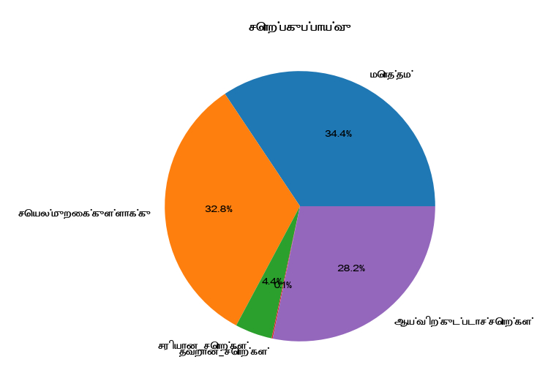
காட்சிப்படுத்தத்தில் சிக்கலும் தீர்வும்

Slide 26
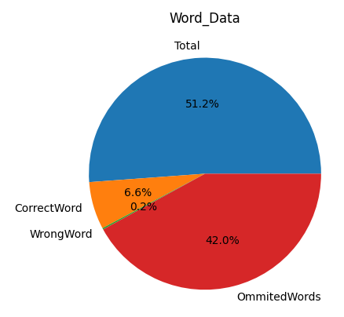
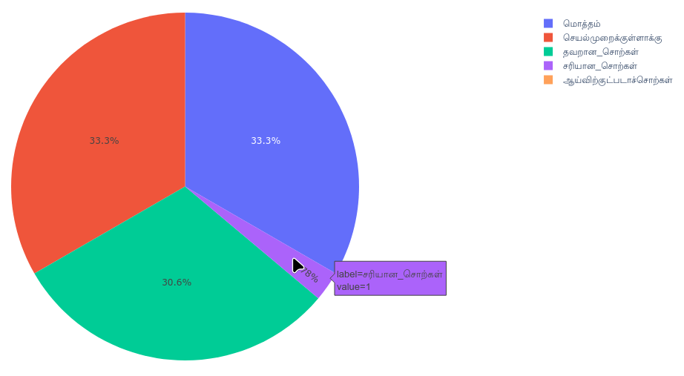
காட்சிப்படுத்தத்தில் சிக்கலும் தீர்வும்

Slide 27
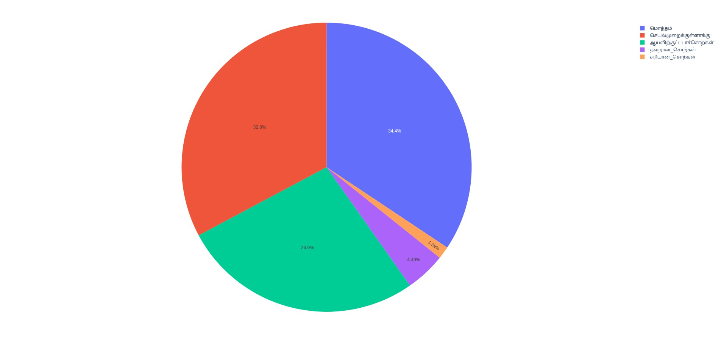
காட்சிப்படுத்தத்தில் சிக்கலும் தீர்வும்

Slide 28
முடிவுரையும் எதிர்காலச் செயல்பாடும்
இனிவரும் காலங்களில் தமிழில் இயந்திரவழிக் கற்றல் சார்ந்த ஆய்வுகள் பெருகி, இலக்கிய இலக்கணத் தரவுகள் மொழித் தொழில்நுட்பத்திற்கு ஏற்றாற்போல் உருமாறும் என்பதில் ஐயமில்லை.
அவ்வாறு பெருகும் ஆய்வுகளுக்கு இது முன்னோடியாகவும் தூண்டுகோலாகவும் அமையும் என்பதில் எவ்வித மாற்றுக் கருத்தும் இல்லை
தொல்காப்பிய மெய்ம்மயக்க விதிக்கு ஏற்படுத்தியிருக்கும் நிரல் உருவாக்கம் போன்று, ஒவ்வொரு இலக்கியத் தரவு உருவாக்கத்திற்கும் எழுதப்பெறும் பைத்தான் நிரல்கள் பொது உரிமத்தில் வைக்கப்பெற வேண்டும் எனவும்,
அதனை ஆய்வாளர்கள் ஆய்வறத்தோடு மேற்கோள் காண்பித்து எடுத்தாள வேண்டும் எனவும் இவ்வாய்வின் மூலம் வலியுறுத்தப்படுகின்றது.

Slide 29
துணைநின்றவை
தெய்வசுந்தரம் ந., 2021, மொழியியலும் கணினிமொழியியலும், சென்னை: அமுத நிலையம். ப.184.
த.சத்தியராஜ், தகவலுழவன், 17 அக்டோபர் 2022, விக்கிமூலமும் தமிழ் இயற்கை மொழி ஆய்வுகளும், கோயமுத்தூர்: இனம் பதிப்பகம்.
முனைவர் த.சத்தியராஜ், முனைவர் ரா.நித்யா, தகவலுழவன், 17 அக்டோபர் 2023, விக்கித்திட்டங்களில் பைத்தான் பயன்பாடு, கோயமுத்தூர் : இனம் பதிப்பகம்.
முனைவர் த.சத்தியராஜ், 2022, தமிழ் விக்கிமூலத்தில் குறுந்தொகைத் தரவு மேம்பாடு (E-content development for Kurunthogai resource in ta.Wikisource) Kalviyiyal Maanaaddu Aaivu Kovai 2021, Thoguthi-2.
Vinoth, A., Thangasamy, S., Nithya, R., Poovandran, G., Mounash, V., Subalalitha, C. N., ... & Jafer, K. S. (2023, December). Automatic Identification of Meimayakkam in Tamil Words Using Rule Based and Transfer Learning Approaches. In International Conference on Speech and Language Technologies for Low-resource Languages (pp. 443-458). Cham: Springer Nature Switzerland. https://link.springer.com/chapter/10.1007/978-3-031-58495-4_33)

Slide 30
துணைநின்றவை
Vinoth A, Sathiyaraj Thangasamy, John Paul Boopathi A, Poovandran G, A development of the Meimayakkam second Rule Based on Tholkaappiyam and Nannul grammar concepts, proceeding of ICSIEM 2024.
MAHALAKSHMI M., Charles Mahimainathan A., Dr. Vinoth A., Dr. Sathiyaraj Thangasamy, DATA SCIENCE BASED CORPUS CREATION FOR THOLKAAPPPIYAM, JNU, (2024)
Dr. Vinoth A., Dr. Sathiyaraj Thangasamy, Poovandran, G., App Development for Tholkaappiya Meymayakkam First rule problem solve, INFITT & Kumaraguru (2024)
Nedunchezhiyan, K.: Tholkappiyar period. https://newindian.activeboard.com/t59991225/topic-59991225/. Accessed 14 மே 2024
கணியம், https://github.com/KaniyamFoundation/all_tamil_nouns, Accessed 14 மே 2024

Slide 31
துணைநின்றவை
Tamil Oneindia Homepage. https://tamil.oneindia.com/art-culture/essays/2010/0429-tolkappiyar-tamil-literature.html. Accessed 14 மே 2024
shakespeare-dataset, GitHub - https://github.com/topics/shakespeare-dataset, Accessed 14 மே 2024
GitHub - cobanov/shakespeare-dataset: complete works, plays, sonnets and poems of shakespeare, https://github.com/cobanov/shakespeare-dataset, Accessed 14 மே 2024
learning-hadoop-and-spark/0b-Example-Datasets/shakespeare-davinci/shakespeare.raw - https://github.com/lynnlangit/learning-hadoop-and-spark/blob/master/0b-Example-Datasets/shakespeare-davinci/shakespeare.raw, Accessed 14 மே 2024
TensorFlow-2-for-Deep-Learning-Specialization/Customising-your-models-with-TensorFlow-2/Week3_Programming_Assignment.ipynb, https://github.com/doducthao/TensorFlow-2-for-Deep-Learning-Specialization/blob/master/Customising-your-models-with-TensorFlow-2/Week3_Programming_Assignment.ipynb, Accessed 14 மே 2024

Slide 32
துணைநின்றவை
machine-learning-experiments/experiments/text_generation_shakespeare_rnn/text_generation_shakespeare_rnn.ipynb, https://github.com/trekhleb/machine-learning-experiments/blob/master/experiments/text_generation_shakespeare_rnn/text_generation_shakespeare_rnn.ipynb, Accessed 14 மே 2024
fedjax/fedjax/datasets/shakespeare.py, https://github.com/google/fedjax/blob/main/fedjax/datasets/shakespeare.py, Accessed 14 மே 2024
Shakespeare-database, https://github.com/topics/shakespeare-database, Accessed 14 மே 2024
shakespeare-PyPI, https://pypi.org/project/shakespeare/, Accessed 14 மே 2024
py-shakespeare-PyPI, https://pypi.org/project/py-shakespeare/, Accessed 14 மே 2024

Slide 33
துணைநின்றவை
Shakespearelang, https://shakespearelang.com/1.0/, Accessed 14 மே 2024
Python NLTK Shakespeare corpus, https://stackoverflow.com/questions/43721175/python-nltk-shakespeare-corpus, Accessed 14 மே 2024
பாலசுப்பிரமணியன் க., 2017, தொல்காப்பிய இலக்கண மரபு, சென்னை - அரிமா நோக்கு.
பாலசுப்பிரமணியன் க., 2015, தொல்காப்பியத்தின் ஒருமையும் முழுமையும், சென்னை - உலகத் தமிழாராய்ச்சி நிறுவனம்.
Repository migrated to KanchiLUG's repository https://gitlab.com/kachilug/tamilrulepy, Accessed 16 மே 2024
தமிழண்ணல், 2008, தொல்காப்பியம் மூலமும் கருத்துரையும், மதுரை; மீனாட்சி புத்தக நிலையம். ப.12.

Slide 34
துணைநின்றவை
தொல்காப்பியக் குறுஞ்செயலி, https://github.com/neyakkoot/tholkaappiyam_mobil_app_development, Accessed 16 சூன் 2024
தொல்காப்பிய மெய்ம்மயக்கம், https://github.com/neyakkoot/tholkappiyam_meymayakkm_first_rule_developed, Accessed 16 சூன் 2024
தெய்வசுந்தரம் ந., 2021, மொழியும் தமிழ் இலக்கணமும், சென்னை: அமுத நிலையம். ப.99.
சத்தியராஜ் தங்கச்சாமி, ஏப்பிரல் 2024, தொல்காப்பியம் - நூன்மரபு (பைத்தான்வழி உரை 1), இலக்கணம் காலாண்டுச் சஞ்சிகை 6, பூ 2; இதழ் 2, சித்திரை - ஆனி, ISSN: 2961-5712, பக்.22-28.
சத்தியராஜ் தங்கச்சாமி, ஆகஸ்ட் 2024, தொல்காப்பியம் - நூன்மரபு (பைத்தான்வழி உரை 2), இலக்கணம் காலாண்டுச் சஞ்சிகை 7, பூ 2; இதழ் 3, ஆடி - புரட்டாதி, ISSN: 2961-5712, பக்.11-14.

Slide 35
வினா - நேரம்

